Slide 1
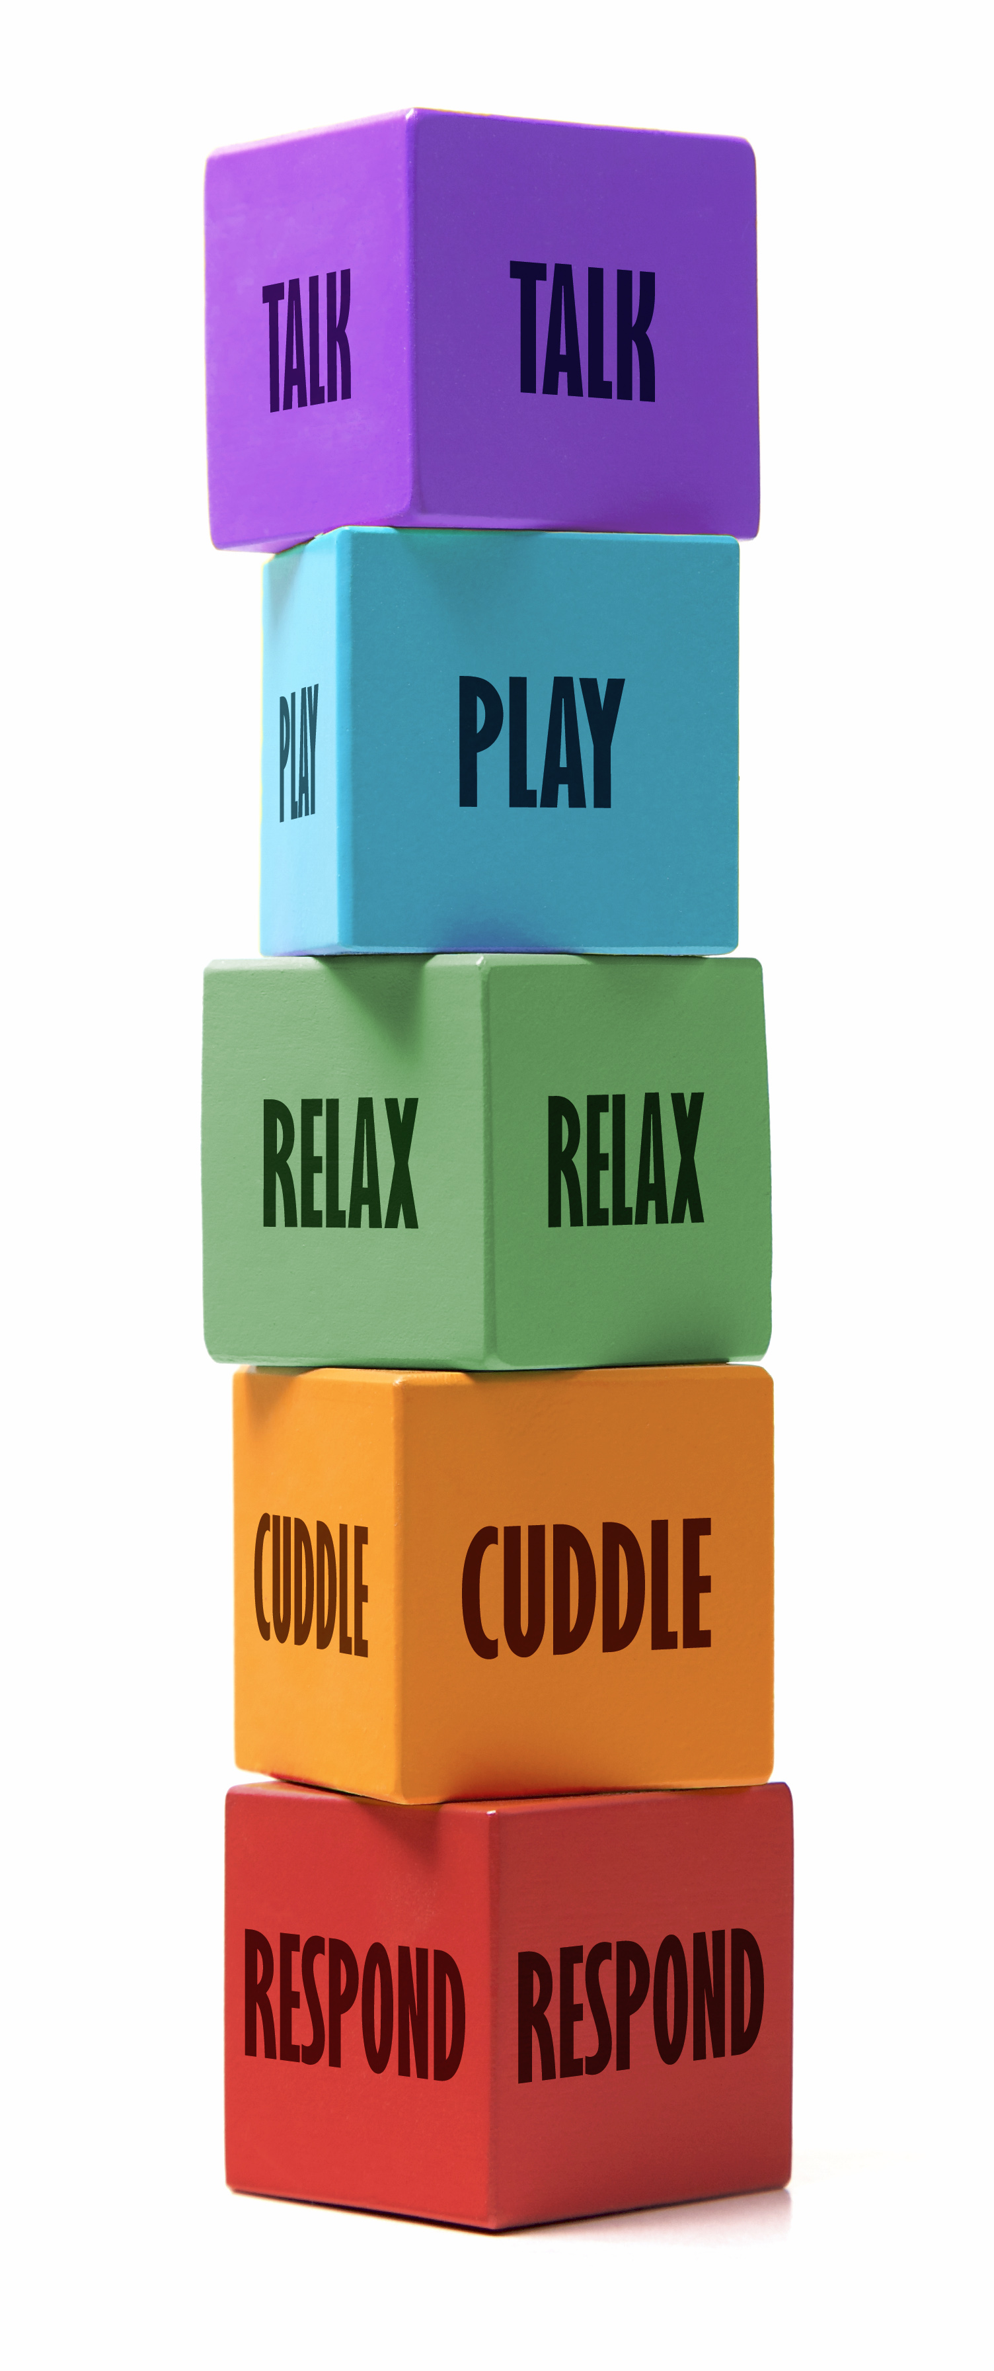
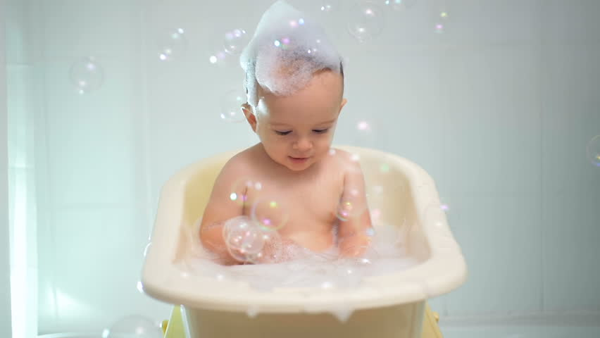
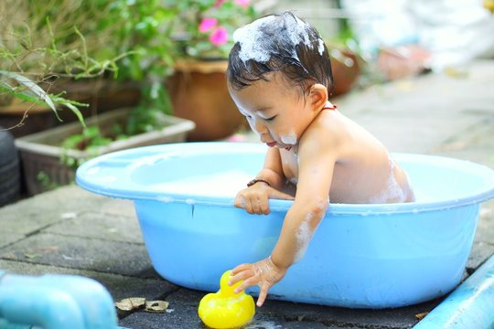

Bath Time
Talk - مجھے پسند ہے جب ہم گانے گاتے ہیں ، کہانی کرتے ہیں ، رنگوں اور میں کیا کر رہا ہوں اس کے بارے میں مجھے بتائیں
Play - مجھے یہ پسند ہے جب ہم چھڑک کر غسل خانے میں برتنوں میں پانی ڈالیں
Relax - مجھے یہ پسند ہے جب کمرا گرم اور آرام دہ ہو تو یہ میرے لئے پرسکون ہوتا ہے
Cuddle- جب تم مجھے اپنے تولیہ میں اپنے قریب رکھتے ہو تو مجھے اس سے لطف آتا ہے
Respond-جب آپ میرے کھیل کی کاپی کرتے ہیں اور مضحکہ خیز چہرے بناتے ہیں تو مجھے یہ پسند ہے
Bubbles
Emptying/Filling
Splashing

